Slide 1
Художественная гимнастика
Выполнила учитель физической культуры
МОУ Островской средней школы
Виноградова Г.П.

Slide 2
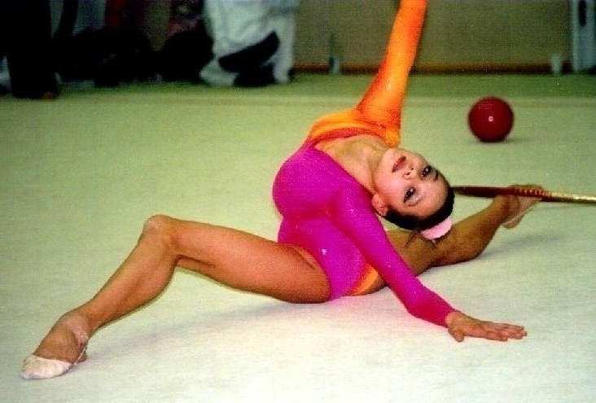
Россия – родина художественной гимнастики. Это наш подарок олимпийскому движению. Как для англичан – футбол, для канадцев – хоккей, так для России художественная гимнастика – предмет национальной гордости. Когда на ковер чемпионата мира выходят представительницы более пятидесяти государств, мы можем гордиться – они дети российской идеи.

Slide 3
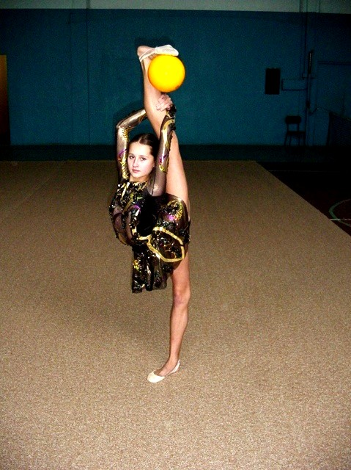
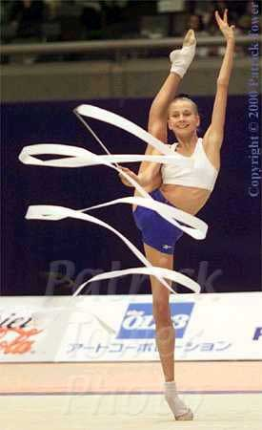
Художественная гимнастика – гармоничное сочетание искусства и спорта. Она делает окружающий мир мягче, теплей, ласковей. Она необходима людям как символ красоты, и наш долг сберечь эту красоту. Глядя на юных, очаровательных, изящных девушек – гимнасток, понимаешь: они, их подруги – генофонд нации. Пока они есть, будет существовать и Россия.

Slide 4
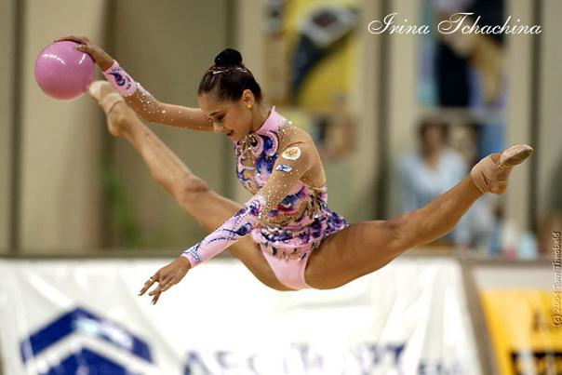
Художественная гимнастика это не только ловкость, сила и выносливость. Благодаря унаследованной от балета связи с музыкой и хореографией, она требует от спортсменок чувства ритма и музыкальности, вырабатывает тонкую координацию и выразительность движений, способствует эстетическому воспитанию гимнасток.

Slide 5
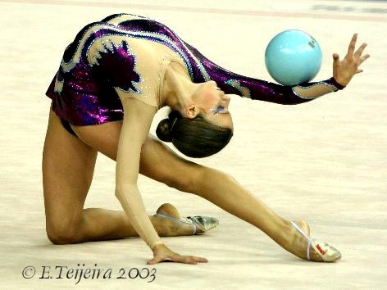
Она вобрала в себя ранее существовавшие «эстетическую гимнастику», где главенствующей была выразительность человеческого тела, «ритмическую гимнастику», где все было подчинено темпо-ритму музыкального или звукового сопровождения, «женскую гимнастику», где доминировала танцевальность движений, «свободную пластику» Айседоры Дункан.

Slide 6
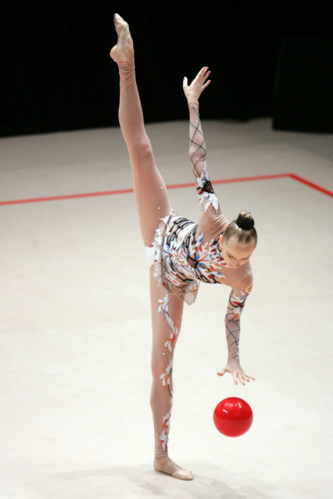
Зинаида Вербова с воспитаницами своей Студии. 1923 год. Термин «художественная гимнастика» родился в открывшейся в 1934 году «Высшей школе художественного движения» Ленинградского государственного института физической культуры им. П.Ф.Лесгафта. Она объединила усилия теоретиков и преподавателей ведущих студий пластики и художественного движения, существовавших в 20-30 годы: Петроградского института ритма (1920 г.), школы пластики Зинаиды Вербовой (1923 г.), студии художественного движения Елены Горловой (1923 г.), пластического отделения студии «Темас» Александры Семеновой-Найпак (1927 г.) и многих других.

Slide 7
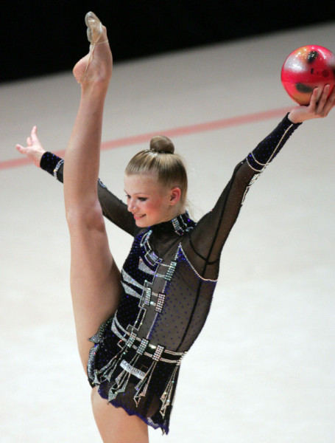
"Высшая школа художественного движения" при институте физической культуре им. П.Ф. Лесгафта. Ленинград 1935 год. Первыми педагогами Высшей школы стали Елена Николаевна Горлова, Роза Абрамовна Варшавская, Анастасия Михайловна Невинская, Зинаида Давыдовна Вербова, Александра Михайловна Семенова-Найпак. Вместе с первыми ученицами – Анной Николаевной Ларионовой, Юлией Николаевной Шишкаревой, Татьяной Тимофеевной Варакиной, Татьяной Петровной Марковой, Лидией Ниловной Кудряшовой, Ариадной Ричардовной Башниной, Софьей Васильевной Нечаевой, Галиной Александровной Бобровой они сотворили чудо, разработали основы нового вида спорта для женщин – «художественной гимнастики», ныне имеющей своих поклонниц уже почти в 60 странах мира.

Slide 8
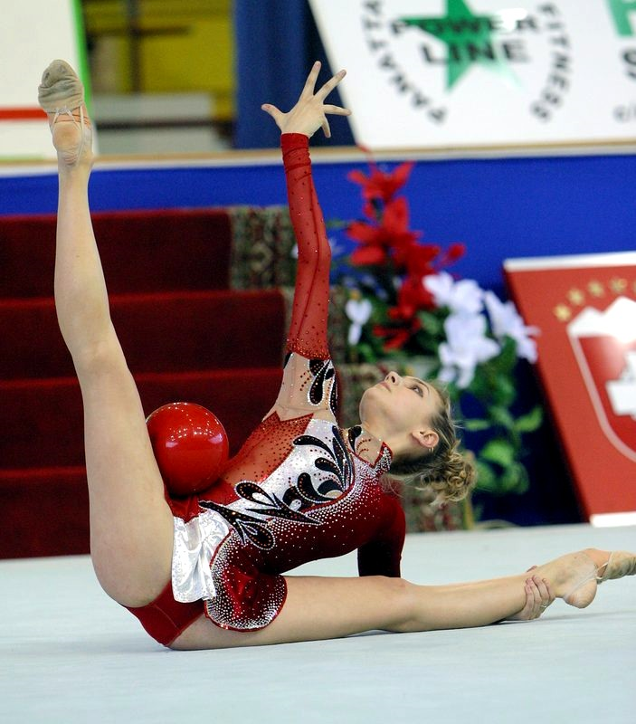
Сделать ее красивой, изящной, привлекательной во многом помогли ведущие мастера балета Мариинского театра. Классический танец в Высшей школе преподавал будущий Народный артист СССР Ростислав Захаров, характерный танец – выдающийся мастер характерного танца Сергей Корень, историко-бытовой танец – будущий художественный руководитель нынешней Санкт-Петербургской академии хореографии им. А.Вагановой Николай Ивановский.

Slide 9
Средства художественной гимнастики соответствуют анатомо-физиологическим и психологическим особенностям женского организма. Они доступны при любом возрасте и конституции тела. Художественная гимнастика подразделяется на основную, прикладную и художественную гимнастику со спортивной направленностью.

Slide 10
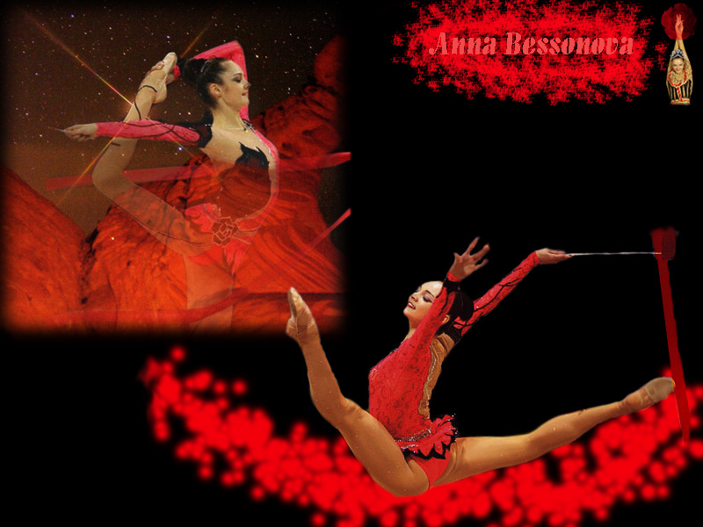
Основная художественная гимнастика применяется
в целях всестороннего, гармонического физического
развития, укрепления здоровья и
совершенствования двигательных функций,
осанки занимающихся.
Ее средства (танцы, игры под музыку, упражнения
без предмета и с предметами) используются в
детских садах, общеобразовательных школах,
средних и высших учебных заведениях.

Slide 11
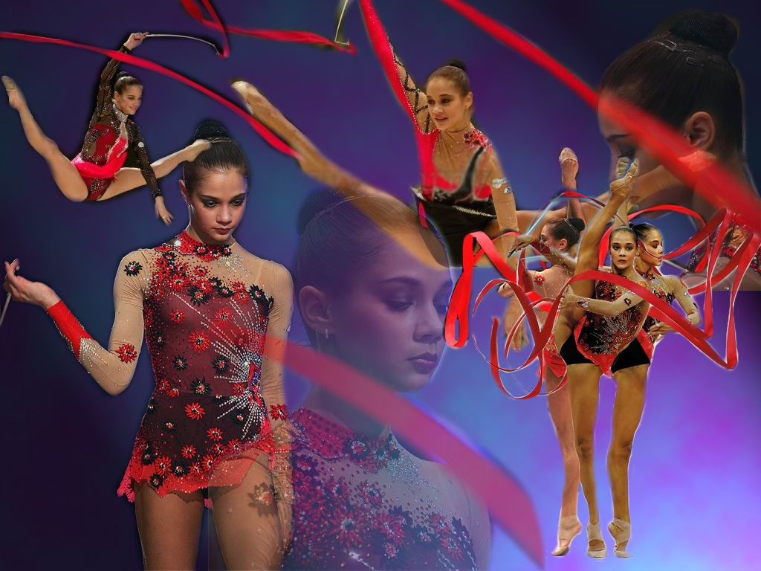
Основными ее средствами являются:
упражнения без предмета (равновесия, волны, взмахи, прыжки и т. п.);
упражнения с предметами (обручем, мячом, булавами, скакалкой, лентой);
элементы классического танца;
элементы народных танцев;
элементы историко-бытовых и современных танцев;
акробатические упражнения;
ритмика (упражнения на согласованность движений с музыкой);
элементы пантомимы;

Slide 12
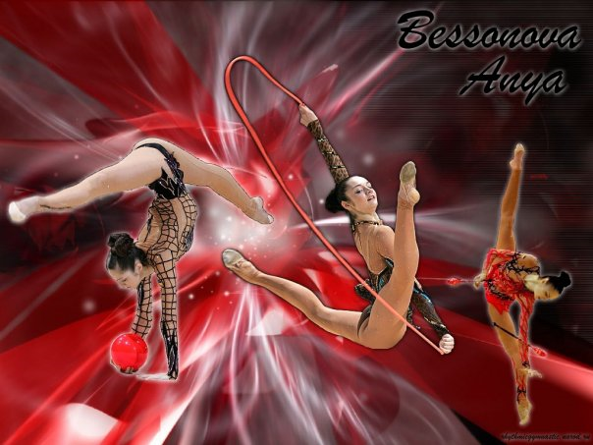
Упражнения классификационной программы представляют собой свободное передвижение по площадке, включающее в себя элементы танца, пластики, мимики, пантомимики, ритмически согласованных с музыкой движений без предмета и с предметами, а также некоторые элементы упрощенной стилизованной акробатики (полуакробатики) в формах, допускаемых правилами соревнований. Таким образом, предметом изучения в художественной гимнастике является искусство выразительного движения

Slide 13
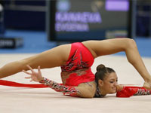
соревнования Упражнения в художественной гимнастике выполняются не на снарядах,
а со снарядами. Оценки выставляются за выполнение упражнений
с каждым снарядом, но медали и места распределяются по сумме всех набранных очков.
Оценка производится по трем критериям - за сложность,
артистичность и технику выполнения. В личном зачете гимнастки выполняют упражнения с 4 снарядами из 5 по своему выбору.

Slide 14
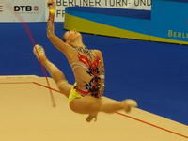
упражнения Во время выполнения упражнений гимнастки должны использовать всю площадь ковра. В работе со снарядами должны участвовать обе руки.
Снаряды должны постоянно находиться в движении, в противном случае начисляются штрафные очки.
Упражнения должны длиться 57-90 секунд.
За каждую просроченную (меньше или болше указанного промежутка)
секунду начисляется 0,05 штрафных очка.
Каждая гимнастка обязана закончить упражнение так, чтобы касаться
снаряда какой-либо частью тела и одновременнно с окончанием музыки. Во время выполнения
упражнений тренеру запрещается разговаривать со спортсменкой, судьями или музыкантом.

Slide 15
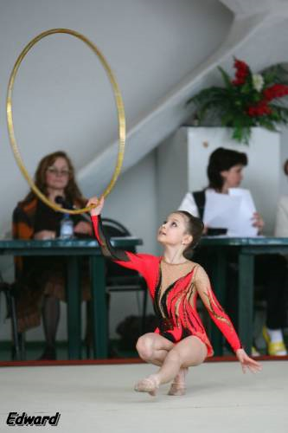
судейство Три группы судей оценивают различные элементы упражнения. Техническое жюри оценивает уровень сложности. Художественное жюри оценивает композицию только с артистической точки зрения. Судьи следят за хореографией исполнения, выбором снарядов, движениями тела, оригинальностью и мастерством. Они также оценивают музыкальный аккомпанемент. Исполнительское жюри оценивает степень совершенства владения снарядами, выразительность, виртуозность и технические ошибки.

Slide 16
снаряды Упражнения выполняются на гимнастическом ковре площадью 13 кв.м, окруженном дополнительной площадью для страховки. Есть некоторые ограничения для снарядов, но они незначительны.

Slide 17
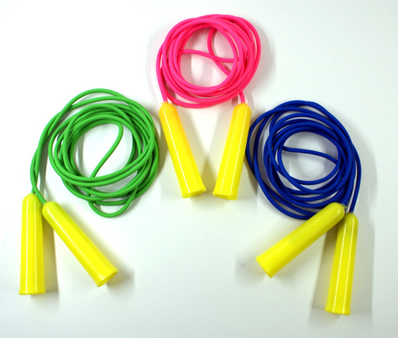
скакалка Скакалка сделана из пеньки или подобного материала, не имеет стандартной длины, потому что длина зависит от роста гимнастки

Slide 18
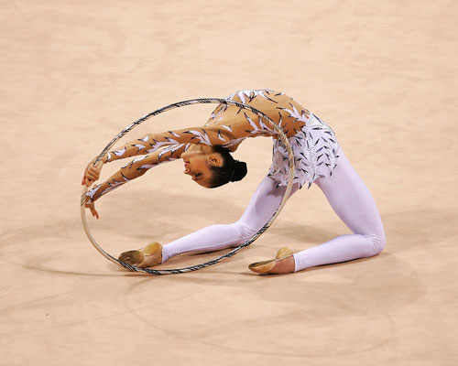
обруч Обруч изготовлен из дерева или пластика, внутренний диаметр 80-90 см. Обруч должен весить не менее 300 г.

Slide 19
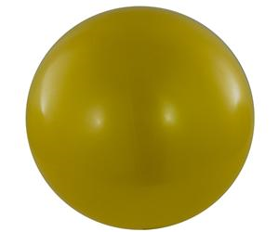
мяч Мяч должен быть изготовлен из резины или мягкого пластика. Диаметр мяча 18-20 см, вес - не менее 400 г.

Slide 20
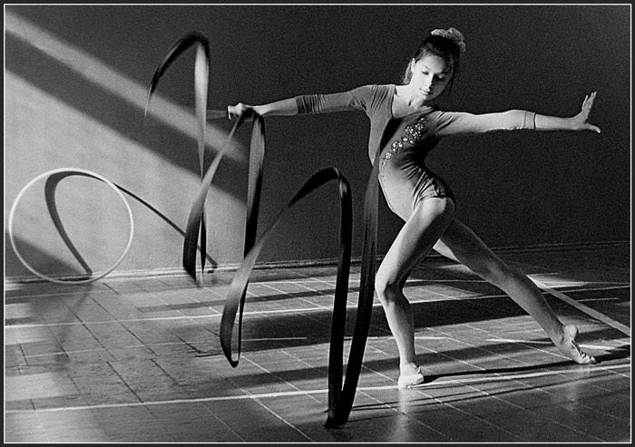
лента Лента длиной 7 м изготавливается из атласа или подобного материала. Она крепится к цилиндрической палочке 50-60 см длиной

Slide 21
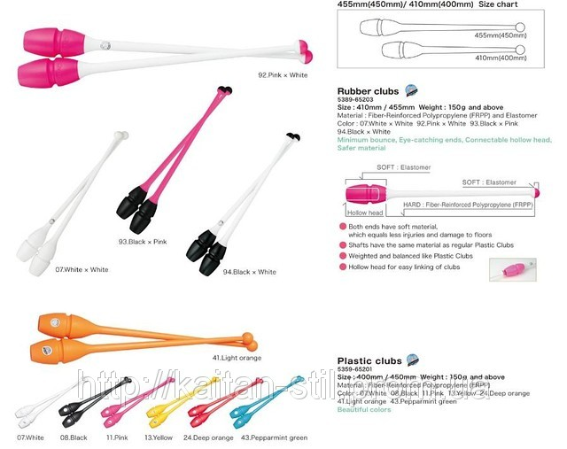
булавы Используются две бутылочной формы булавы равной длины (40-50 см), в узкой части заканчивающиеся небольшим закруглением. Изготавливаются из дерева или пластика. Вес каждой - не менее 150 г. Имеют широкую часть - тело, узкую - шейка, и круглый наконечник - головка (максимальный диаметр - 30 мм).

